Slide 1
Tracking camera with Raspberry
어벤저스
팀 원 : 김봉진, 김원재 이현섭, 정국명
발 표 일 : | 2021.09.30.
Notes:
1

Slide 2
목 차 Contents
01 | 팀명·팀원·역할 소개
02 | 프로젝트 소개
03 | 프로젝트 추진배경 및 필요성
04 | 프로젝트 목표
05 | 프로젝트 내용
06 | 사용된 기술 및 환경
07 | Prototype 결과
08 | 추진계획 대비 성과
09 | Lessons & Learned
2

Slide 3
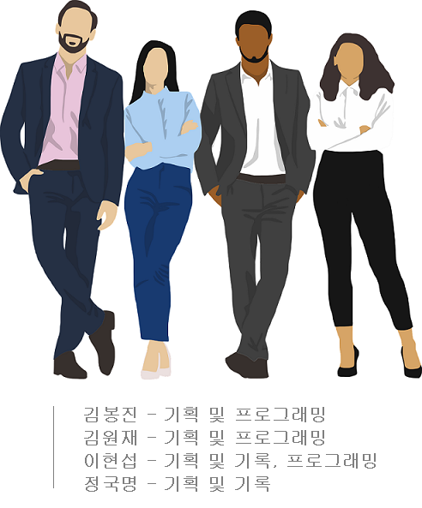
01
팀명·팀원·역할 소개
3

Slide 4
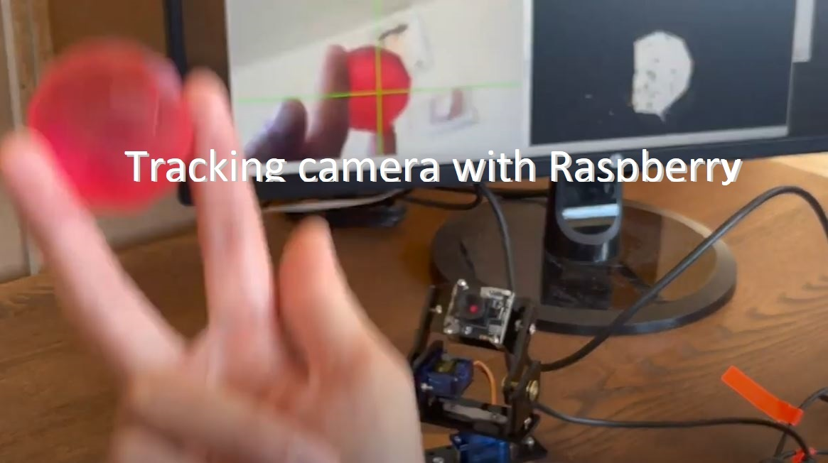
02
프로젝트 소개
4

Slide 5
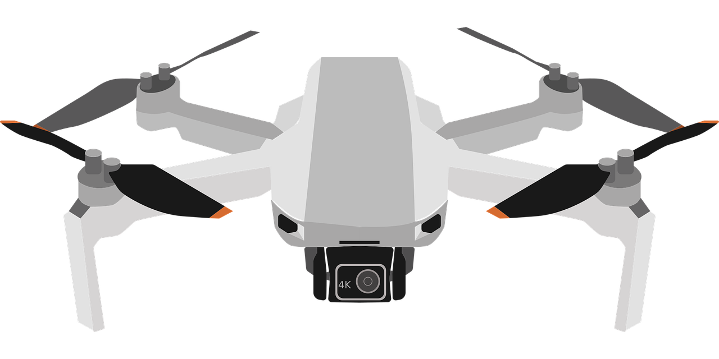
03
프로젝트 추진배경 및 필요성
최근에 많은 산업분야에서 활약하는 드론의 역할을보다 세밀하고 폭넓게 해줄 수 있다.
5

Slide 6
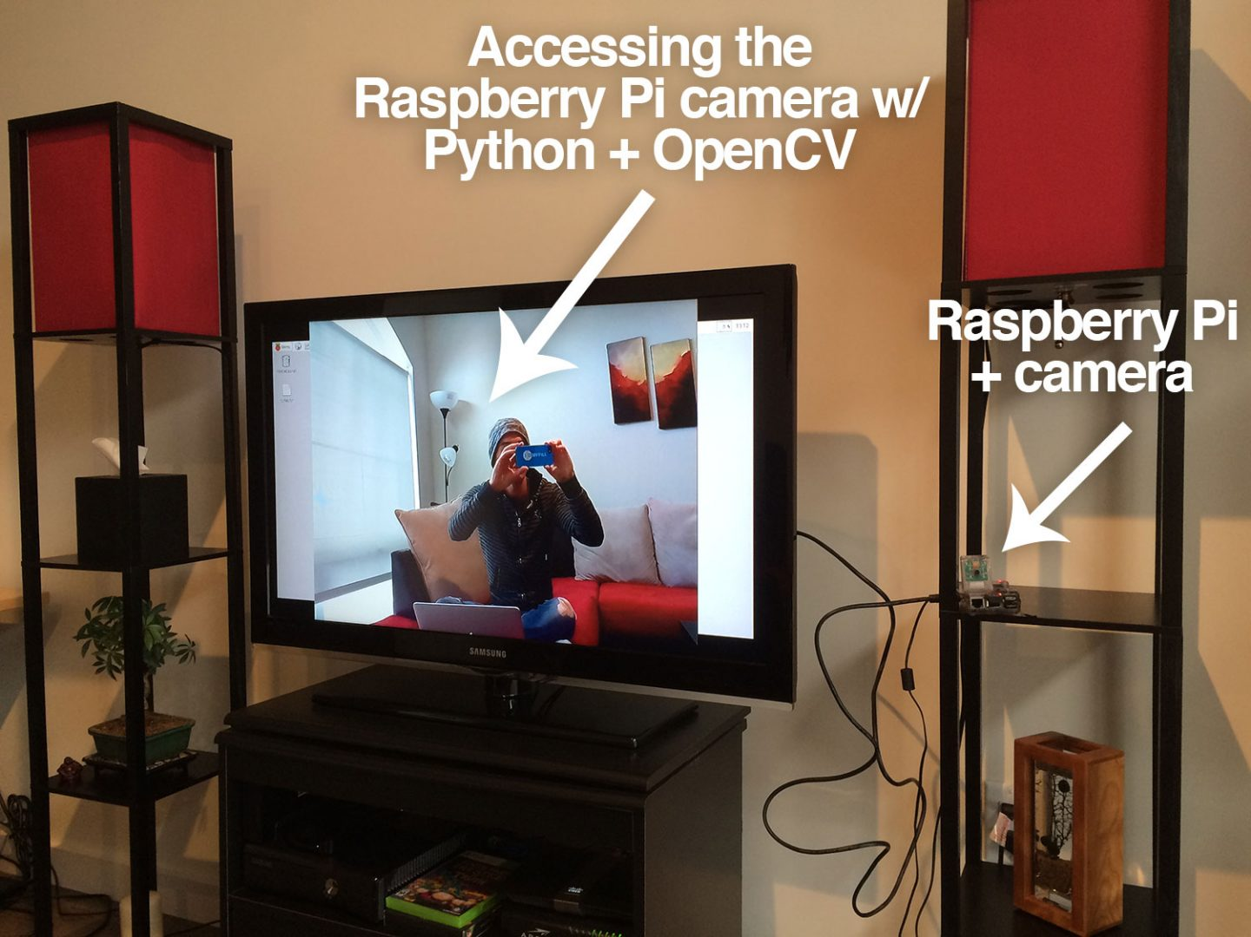
04
프로젝트 목표
Python tutorial로 Raspberry기술을 활용하여 사람 개개인의 형상인식을 하는 프로그램을 덧붙여 업그레이드 된 프로그램으로 개발하여 완성.
6

Slide 7
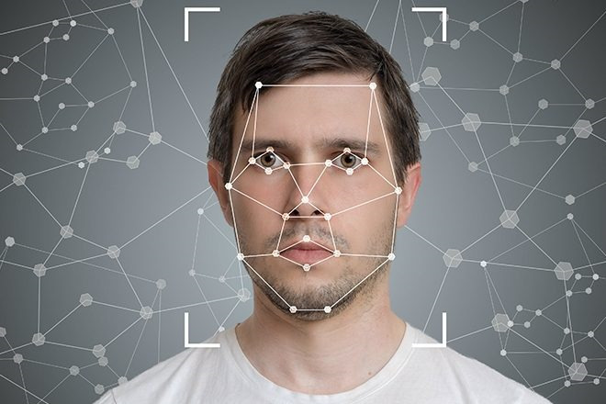
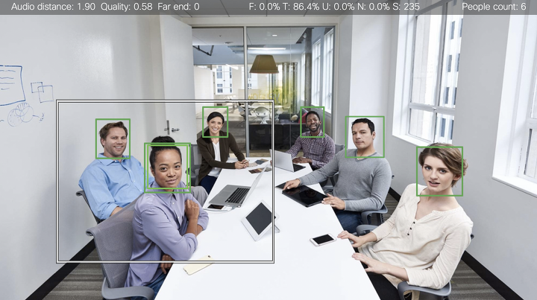
05
프로젝트 내용
Python tutorial로 Raspberry에 형상인식 마킹 프로그램을 덧붙여 프로젝트를 완성한다.
실행의 문제점
1. mini PC 에서 미디어 파이프 구동에 어려움이 있음.
문제의 해결점
1. 페이스디텍 모듈을 써칭하여 <미디어파이프>를 찾아냄
2. 임베디드 시스템에서 Jetson AGX Xavier mini PC에 미디어파이프 빌드.
7

Slide 8
06
시스템 구성
camera
Nvidia
Jetson AGX Xavier
Mini PC
Tilt - servo
Servo driver
board
Rotation Servo motor
8

Slide 9
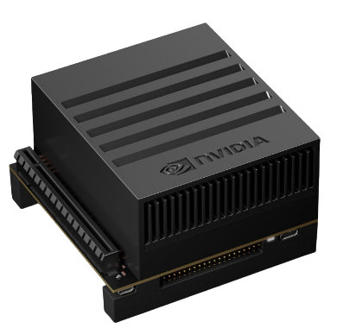
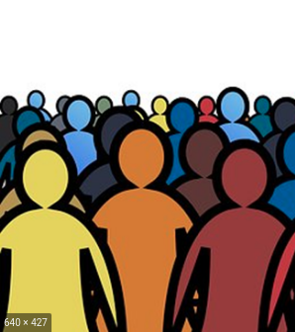
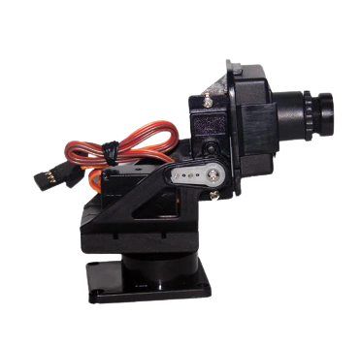
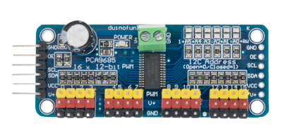
06
사용 된 기술 및 환경
미디어파이프를 Jetson AGX Xavier 올리고 컴퓨터와 연동
Jetson AGX Xavier로 서보모터 stage 카메라를 돌려 안면인식을 실행함.
3. 안면인식 화면에 박스의 중심점을
camera 돌려서 좌표점을 쫒아가도록
서브모터 구현
Nvidia
Jetson AGX Xavier
Mini PC
camera
Servo Driver
2-axis Servo motor stage
9

Slide 10
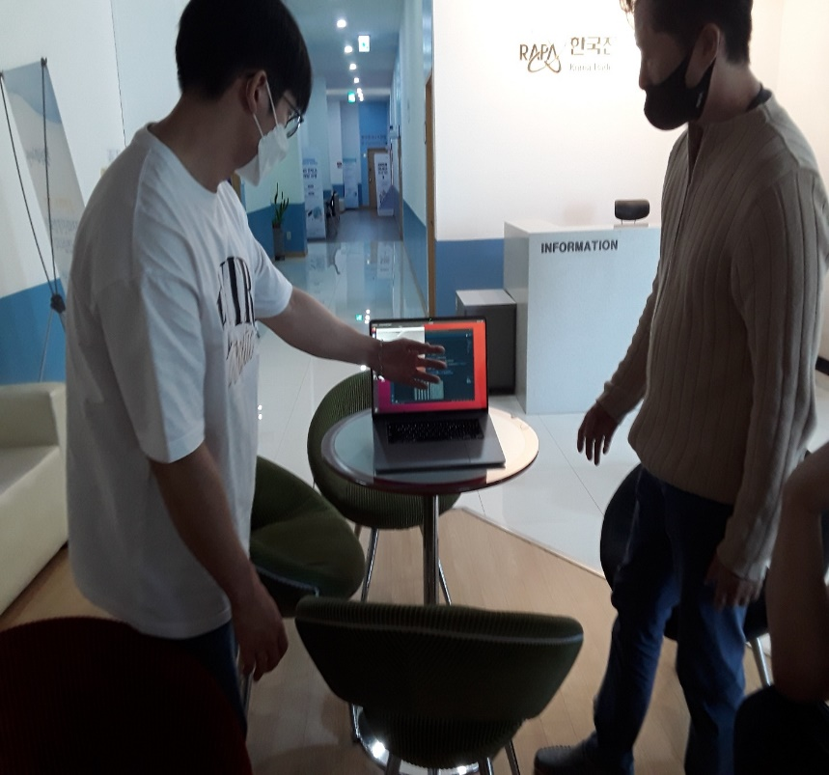
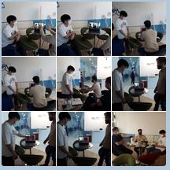
07
Prototype 결과
1. Jetson AGX Xavier프로그램이
써브모터를 움직이게 페이스디텍팅(영상인식 마킹) 프로그램을 얼마나
간단하게 짜는지가 부각된 문제점 이었음.
2. 미디어 파이프 라이브러리(구글), 페이스, 모션, 손가락등을 인식하게 할 수 있었음.
3. 본 프로젝트에서는 페이스로 한정하여 드론 텐서플루 라이팅 제스춰로
페이스디텍팅 하였음
10

Slide 11
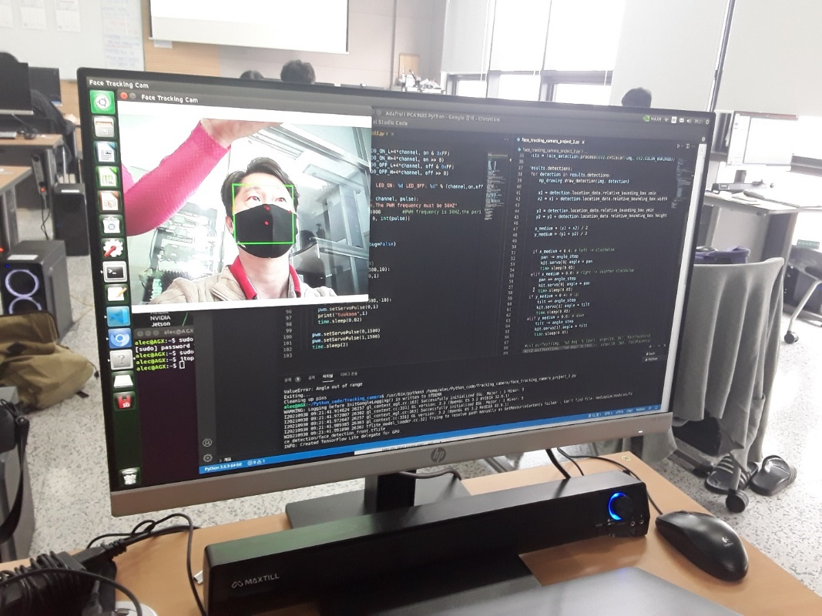
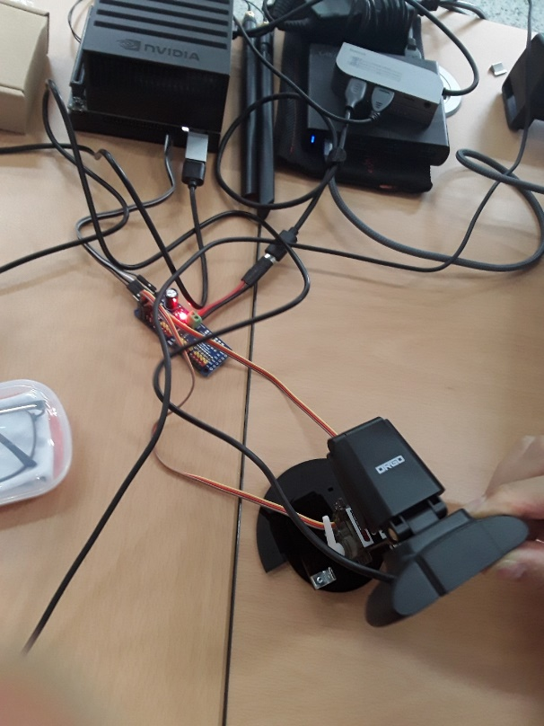
08
추진계획 대비 성과
1. Jetson AGX Xavier에서 장치를 동작, 카메라가 잡힌 영상안에
형상인식 박스가 인식한 형상을 쫒아다니게 하여 형상인식 마킹
프로그램을 보다 세밀하게 완성하는데 초점을 둠.
2. 써브모터를 붙여 형상인식할 사람이나 물체가 가면 박스가 카메라를
움직여 형상인식한 물체를 중심에 가게 트래킹에 Jetson AGX Xavier가
써브모터를 움직이게 하여 움직이는 형상을 마킹하여 인식하게 하는데 성공함.
11

Slide 12
09
Lessons & Learned
김봉진 : 가. OpenCV 를 이용한 얼굴인식 나. python usb-serial communicaiton
김원재 : 페이스 디텍팅을 임베디드 시스템에서 구현하려니…
수없는 자료 수집과 잘못된 정보로 무한 삽질까지
경험하였으나 배움에 매우 즐거웠음.
이현섭 : 금번 프로젝트 덕분에 팀원들에게 많은 것을
배울 수 있었습니다.
정국명 : 보다 촘촘하고 세밀하게 보는 습관으로 완성도
높은 결과물을 만들어 내자.
12

Slide 13
Thank You
Q&A

